Slide 1
Potencia mecánica

Slide 2
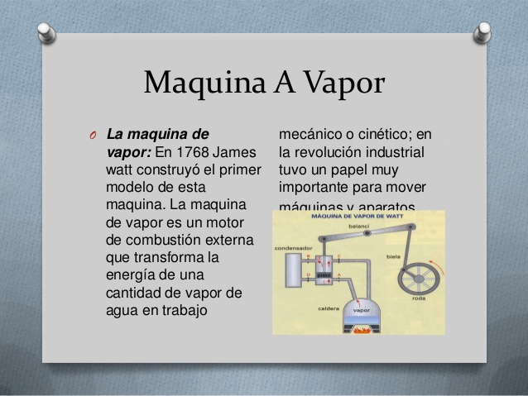
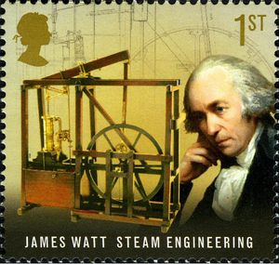
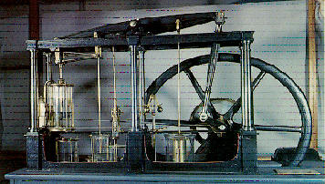
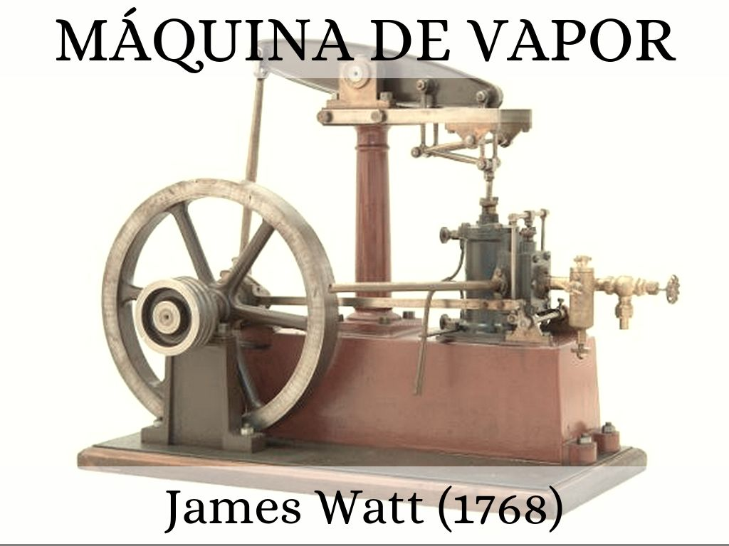

Slide 3
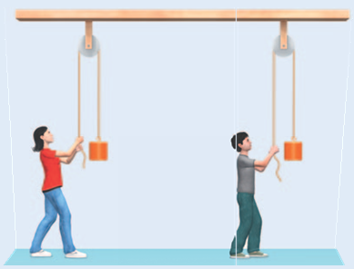
¿Cómo se relaciona el trabajo mecánico con el tiempo?
: Dos amigos, Carolina y Sebastián, compiten para determinar cuál de ellos levanta con mayor rapidez una masa de 10 kg a una altura de 3 m, tal como se representa en la imagen.
Al levantar la masa, Carolina demora
3 s y Sebastián 4 s.
a)¿Qué variables físicas están involucradas
en la acción realizada por Carolina y Sebastián?
b. ¿Cuál de los amigos realizó un mayor
trabajo? Justifiquen su respuesta.
c. ¿Consideraron la opinión de su compañera
o compañero al responder las preguntas anteriores?
De no ser así, ¿cómo lo podrían mejorar?

Slide 4
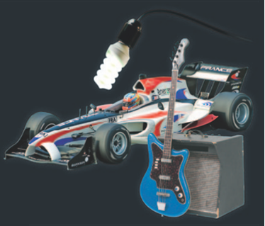
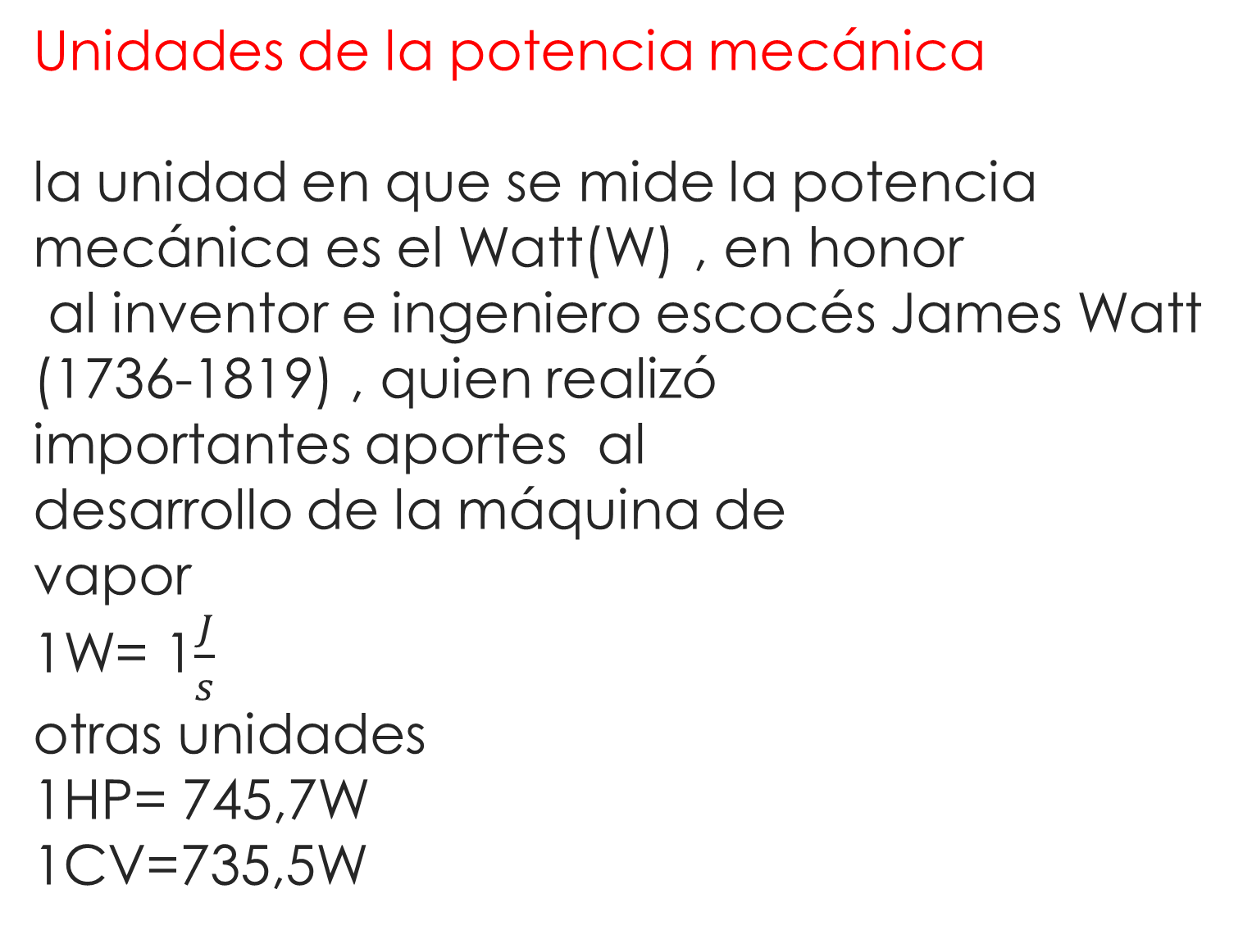
Unidades de la potencia mecánica la unidad en que se mide la potencia mecánica es el Watt(W) , en honor al inventor e ingeniero escocés James Watt (1736-1819) , quien realizó importantes aportes al desarrollo de la máquina de vapor
1W= 1$\frac{J}{s}$ otras unidades
1HP= 745,7W
1CV=735,5W
s

Slide 5
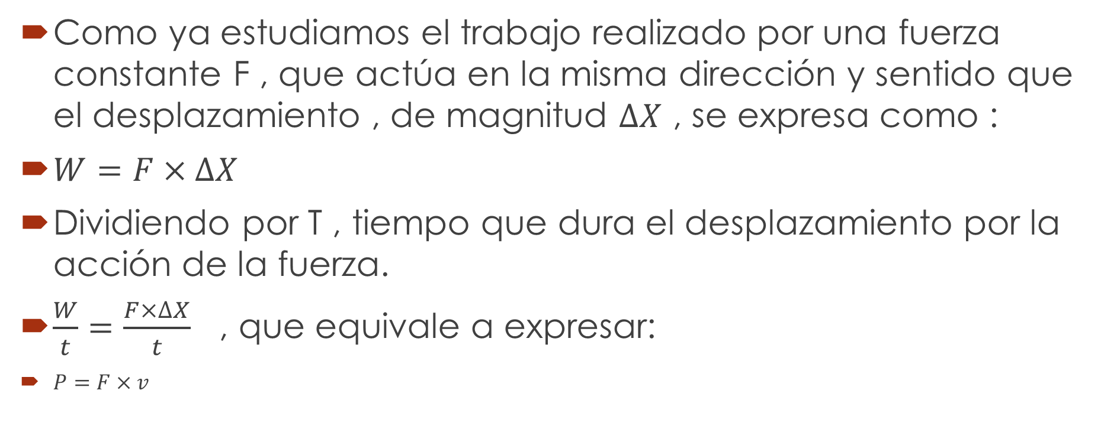
Potencia en función de la velocidad
( Rapidez)
E
Como ya estudiamos el trabajo realizado por una fuerza constante F , que actúa en la misma dirección y sentido que el desplazamiento , de magnitud $∆X$ , se expresa como :
$W=F×∆X$
Dividiendo por T , tiempo que dura el desplazamiento por la acción de la fuerza.
$\frac{W}{t}=\frac{F×∆X}{t}$ , que equivale a expresar:
$P=F×v$

Slide 6
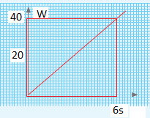
¡Razonando!!
Camila mueve un librero aplicando sobre él una fuerza constante. El trabajo realizado por ella sobre el mueble se representa en el siguiente gráfico:
a. ¿Qué representa la pendiente
de la recta?
b. ¿Cuál fue la potencia
desarrollada sobre el librero
entre los 0 y los 6 s?

Slide 7
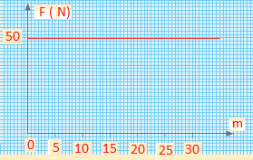
Problema.
Cuando Héctor aplica una fuerza constante sobre un cuerpo, logra desplazarlo una determinada distancia. La situación se representa en el siguiente gráfico
¿Cuál fue el trabajo realizado
por la fuerza al desplazar el
cuerpo desde x = 5 m hasta
x = 20 m?

Slide 8
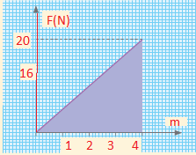
Problema de aplicación.
Carolina aplica una fuerza en el extremo de un resorte, haciendo variar su longitud. El gráfico que representa la situación es el siguiente:
¿Cuál es el trabajo realizado
por la fuerza sobre el
resorte?

Slide 9
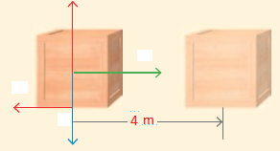
Problema
Sobre una caja de 35 kg de masa, Natalia ejerce una fuerza de 300 N, paralela a la superficie horizontal y que produce que esta se desplace 4 m,
Si el coeficiente de roce
cinético entre la caja y la
superficie es de 0,25, ¿cuál
es el trabajo resultante
sobre la caja?

Slide 10
problema
¿En qué tiempo Antonia debe realizar un trabajo de 150 J, para que se desarrolle una potencia de 2000 W?

Slide 11
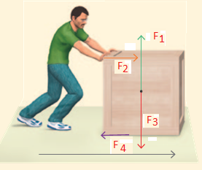
Problema
Una persona desliza una caja sobre el suelo, tal como se representa
en la siguiente imagen:
¿Qué fuerzas realizan trabajo
sobre la caja y cuáles no?

Slide 12
Problema
Si en la figura anterior
La caja tiene una masa de 120Kg
El coeficiente de roce cinético entra la caja y el piso es de 0,12.
Y la fuerza que aplica el hombre equivale al doble del peso de la caja.
El tiempo que actúan las fuerzas sobre la caja es de 5 segundos.
Determine:
El trabajo que hace la fuerza neta sobre la caja.
La potencia que desarrolla la fuerza neta.

Slide 13
Problema.
Karla aplica una fuerza de 200 N sobre un mueble, logrando desplazarlo 6 m sobre una superficie horizontal. Si la dirección de la fuerza ejercida fue paralela al desplazamiento y este se produjo en 2 s, ¿cuál fue la potencia desarrollada por Karla al empujar el mueble? (Des- preciar el roce).

Slide 14
Identificar
¿En qué intervalo debe encontrarse el ángulo (α) de acción de una fuerza, para que esta realice un trabajo negativo?
A. 0° ≤ α < 30°
B. 30° ≤ α < 75°
C. 75° ≤ α < 90°
D. 90° < α ≤ 180°
E. El trabajo es negativo únicamente si α = 90°.

Slide 15
Un anuncio publicitario pregona que cierto automóvil de 1200 kg puede acelerar desde el reposo a 25 m/s en un tiempo de 8,0 segundos .
¿Qué potencia promedio debe desarrollar el motor para originar esta aceleración?
(De sus respuesta en Watt y en HP , ignore las perdidas por fricción)

Slide 16
Repita el problema anterior , si los datos se aplican a un automóvil que sube por un plano inclinado de 20º.

Slide 17
                Montoya.-

